Slide 1
软通动力智能家居配套人工服务使用指南

Slide 2
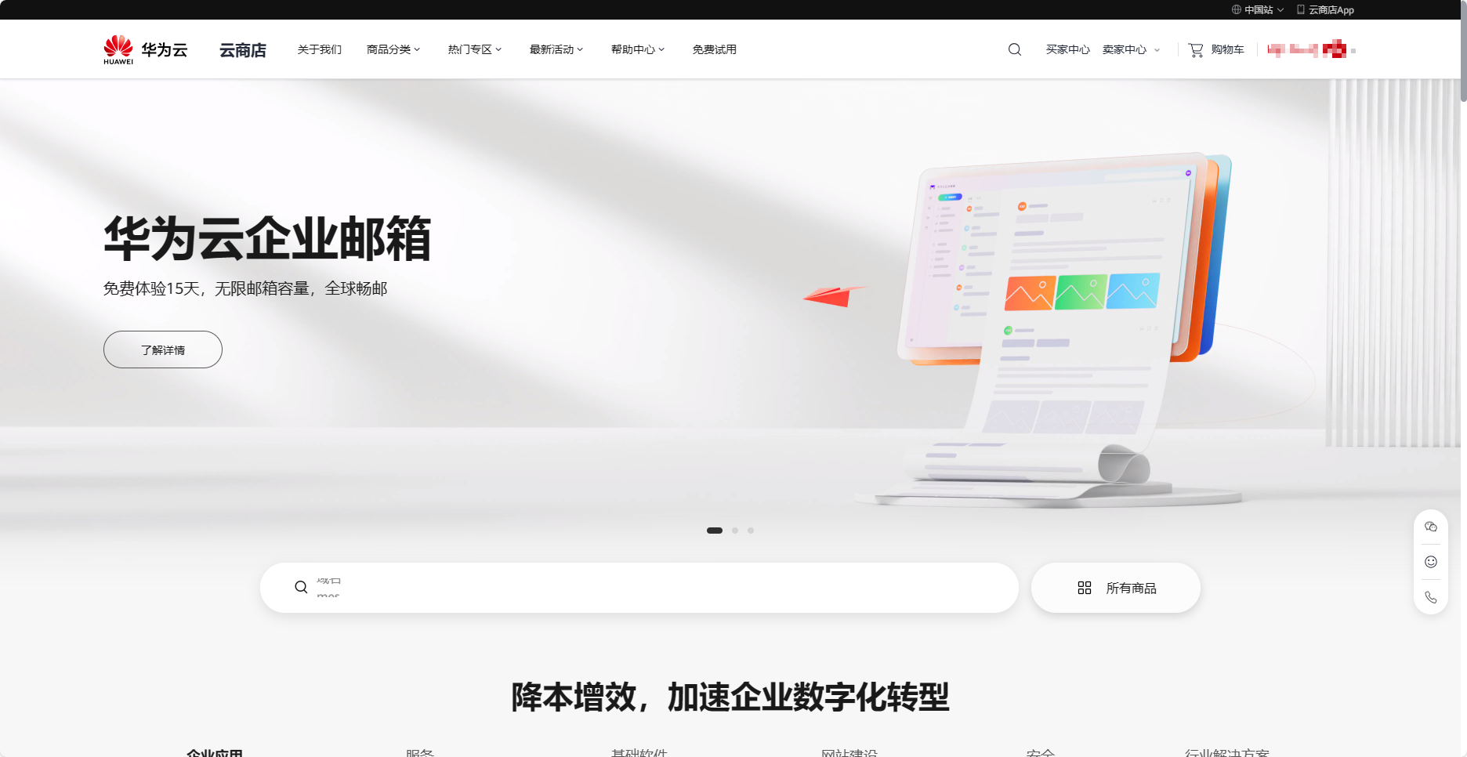
操作步骤
步骤1 登录华为云云市场主页：https://marketplace.huaweicloud.com/

Slide 3
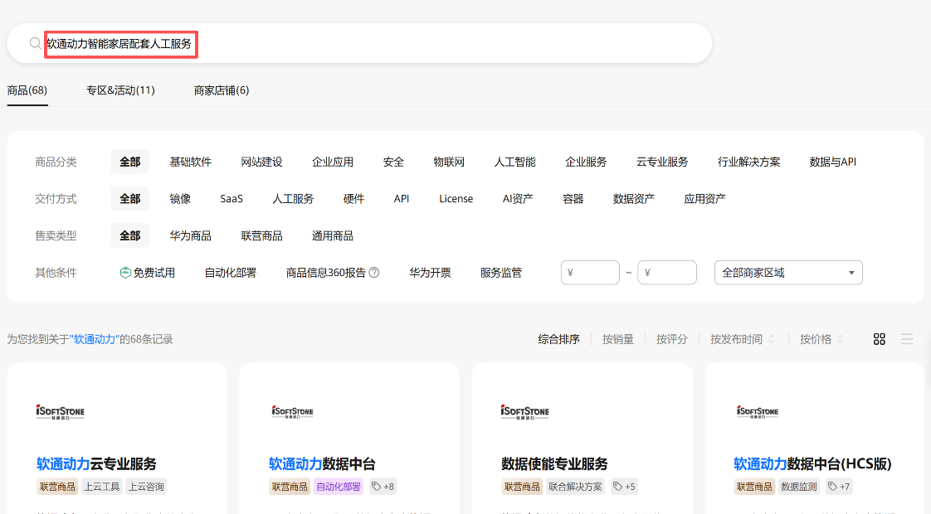
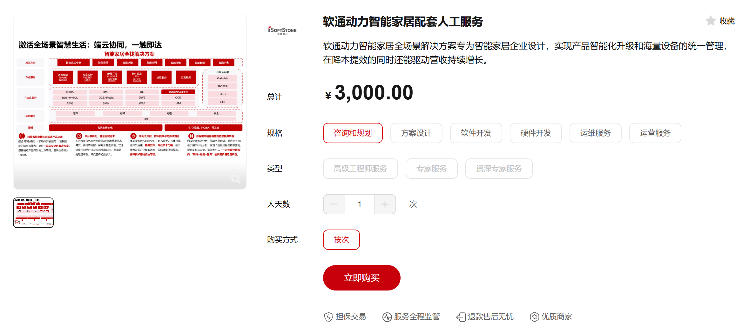
操作步骤
步骤2 选择商品
● 在页面顶端搜索栏搜索您需要的商品。
● 选择云市场商品分类，进入分类页面通过筛选条件选择您需要的商品。
● 进入推荐应用或推荐商品模块选择您需要的商品。

Slide 4
操作步骤
步骤3 单击具体商品名称，进入商品详情页面。
步骤4 查看商品信息、设置服务选型后，单击“立即购买”。
步骤5：商家启动交付。

